Slide 1

2026维持结构机会
主讲老师
陈灼基
课程日期
2026
执业编号
投顾从业：A1120620030004
基金从业编号：P1069558100002
中国·广州

Slide 2
当前的操作思路
1、控盘双突破（智能辅助线、20日、10日、5日均线），走向上的趋势
2、主题猎手战法：结合热点、L2资金等指标

Slide 3
精辟投资格言
当你理解人心，你才理解市场。
你会发现：
大家很兴奋的时候，就是短线顶部附近
大家很绝望的时候，就离短期底部不远
大家都在喊风险的时候，其实风险不大
大家都在喊机会的时候，其实机会较少
行情从来不是 K 线里的秘密，
而是大众情绪的“平均值”。

Slide 4

投资报告查看方法

Slide 5
精辟投资格言
当你理解人心，你才理解市场。
你会发现：
大家很兴奋的时候，就是短线顶部附近
大家很绝望的时候，就离短期底部不远
大家都在喊风险的时候，其实风险不大
大家都在喊机会的时候，其实机会较少
行情从来不是 K 线里的秘密，
而是大众情绪的“平均值”。

Slide 6

精辟投资格言

Slide 7
今日热门消息解读
1、端侧ai：
9月22日2026云栖大会举行，阿里云年度技术发布聚焦AI算力基础设施；高通骁龙峰会今日（9月23日）开幕，端侧AI新品密集亮相；Meta Connect大会即将举行，AI眼镜概念昨日集体爆发，瑞芯微、博通集成涨停；隔夜费城半导体指数涨超2%创7月中旬以来收盘新高，端侧AI产业链景气度持续获验证。
2、ai应用：
Meta于9月8日推出个人AI智能体应用Muse，上线六天累计下载量超90万次，并于9月18日登顶美国苹果iOS免费应用榜，超越ChatGPT、Gemini、Claude等一众AI应用。与此同时，云栖大会22日开幕，Agent技术正是大会聚焦点之一。有机构认为，AI智能体商业化拐点渐近，概念股业绩弹性可期。

Slide 8
今日热门消息解读
3、固态电池：
记者从理想汽车内部人士处获悉，理想汽车固态电池在2027或2028年将具备小批量上车能力。近日，理想汽车动力电池高级总监柳志民表示，理想汽车持续在固态电池领域进行技术布局，目前有多个项目在开发中，并已在眼镜产品上进行了固态电池原型验证。

Slide 9
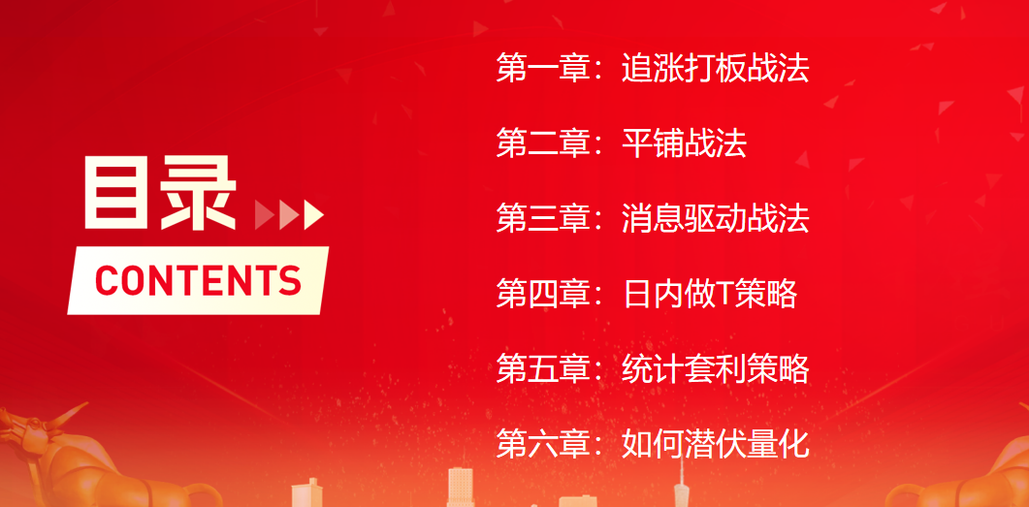
量化六大战法

Slide 10


购买链接与具体提纲
购买网址链接：研究院——经传好课
https://toujiao.n8n8.cn/jz-course/course-detail/376.html

Slide 11

量化届丰碑

Slide 12
操作策略
仓位：五成——七成
策略：两个中线个股，两个短线个股
或者，三个中线、吃波段收益，一个短线
剩余资金灵活做T
持续拉升连板股、极致抱团趋势股、低吸高活跃强势股、
潜伏利好消息政策个股、耐心持有优质个股、平铺首板个股

Slide 13
风口狙击——为投资保驾护航
1、周一最强风口：选择当日涨停板个股最多的板块，当日最强的风口
2、周二主题风口：选择当日主题猎手最强的主题，挖掘最强的两个股票
3、周三资金风口：选择当日行业板块，主力净买额第一名或第二名的板块
4、周四逻辑风口：结合当日或近几日逻辑逐渐发酵的风口，博弈周末发酵
四个不同维度的逻辑，每天筛选出强风口、强个股，为投资保驾护航，助力账户长虹
用户收益案例：以上为特定客户、特定时间区间的历史业绩，个别情况不代表普遍现象，个股历史涨幅不预示其未来表现，过往收益亦不代表未来收益承诺。市场有风险，投资需谨慎！
个股案例涨幅回访：以上为特定条件、特定时间区间下的部分案例展示，不代表普遍现象，个股历史涨幅不预示其未来表现，过往收益亦不代表未来收益承诺。市场有风险，投资需谨慎！

Slide 14
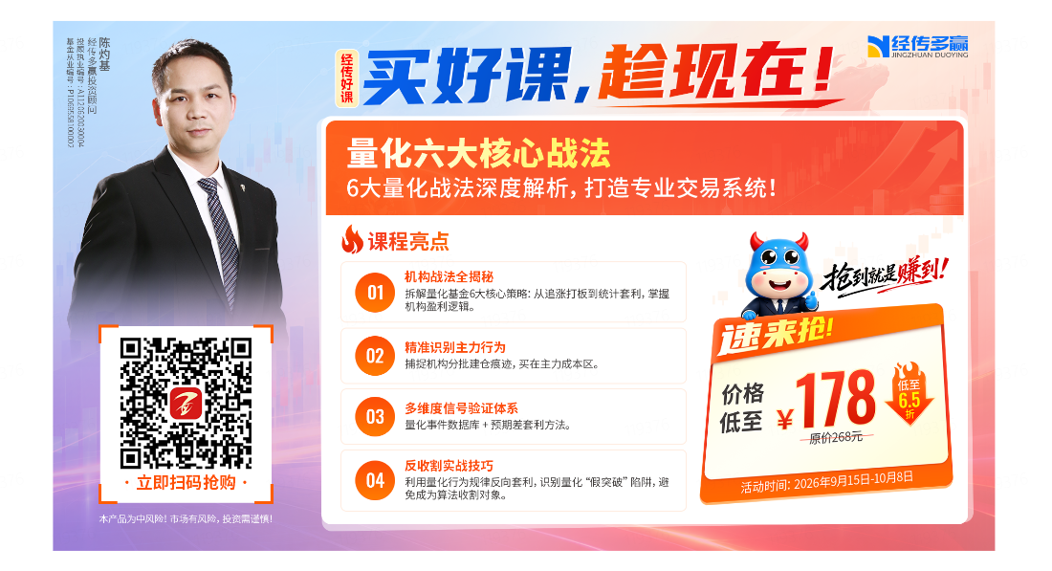
经传好课

Slide 15
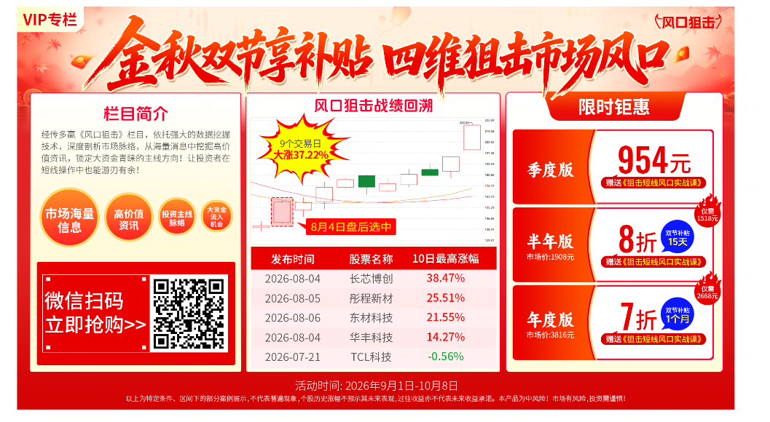
风口狙击——为投资保驾护航

Slide 16
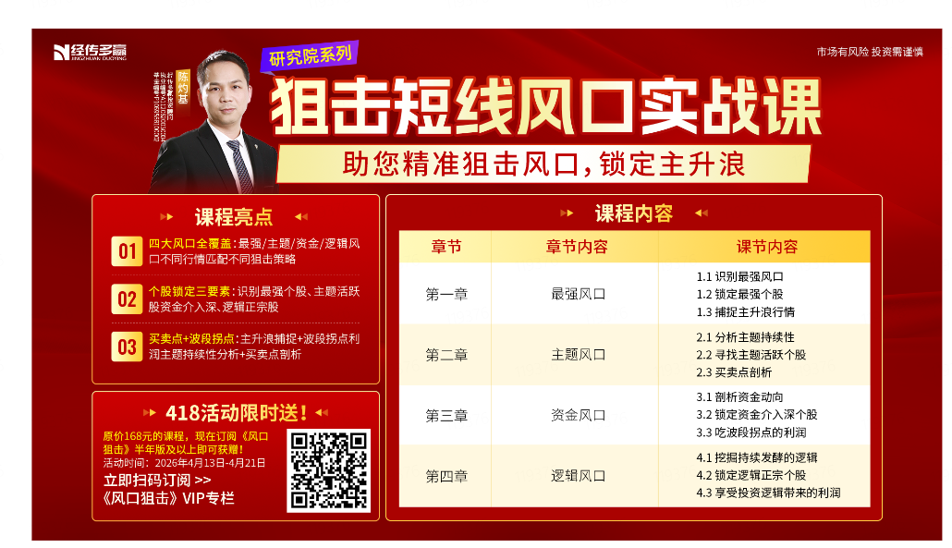
418活动

Slide 17
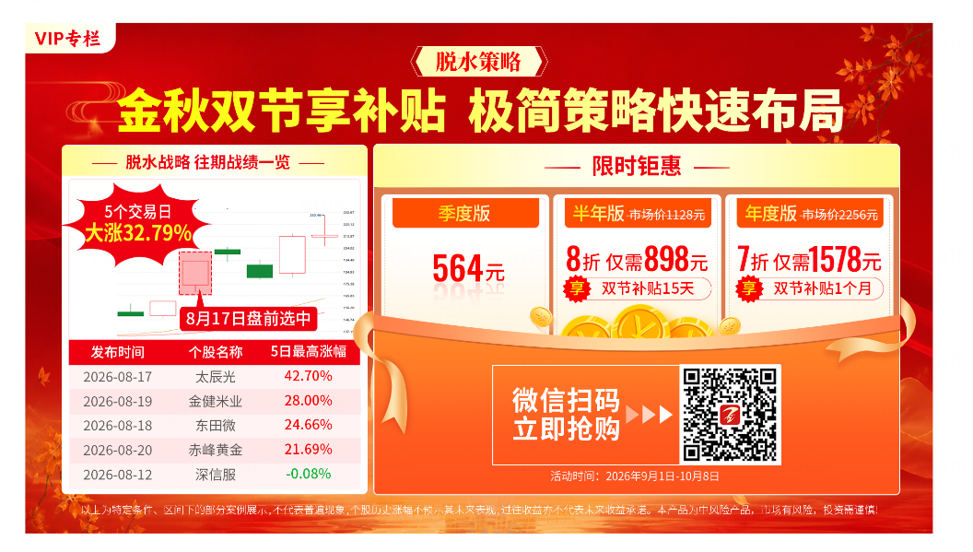
脱水策略

Slide 18


Slide 19


